Slide 1
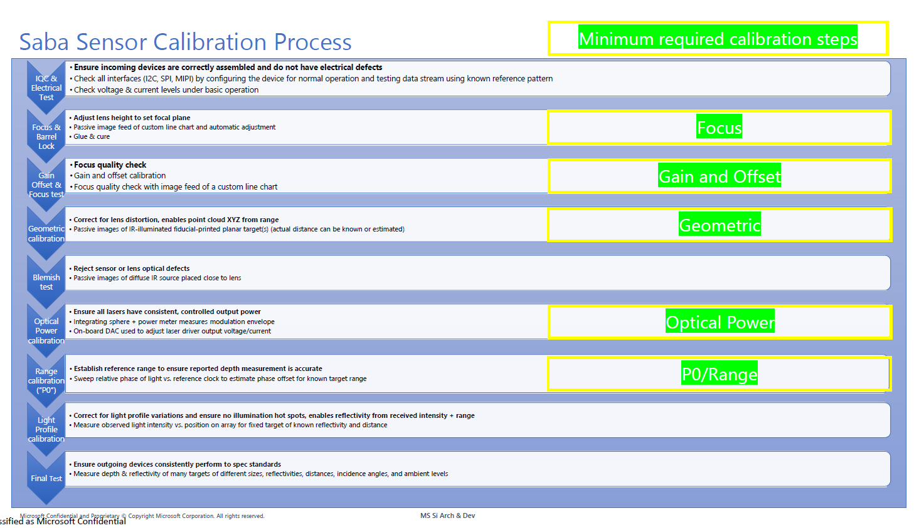
Saba XY Cal 분석

Slide 2
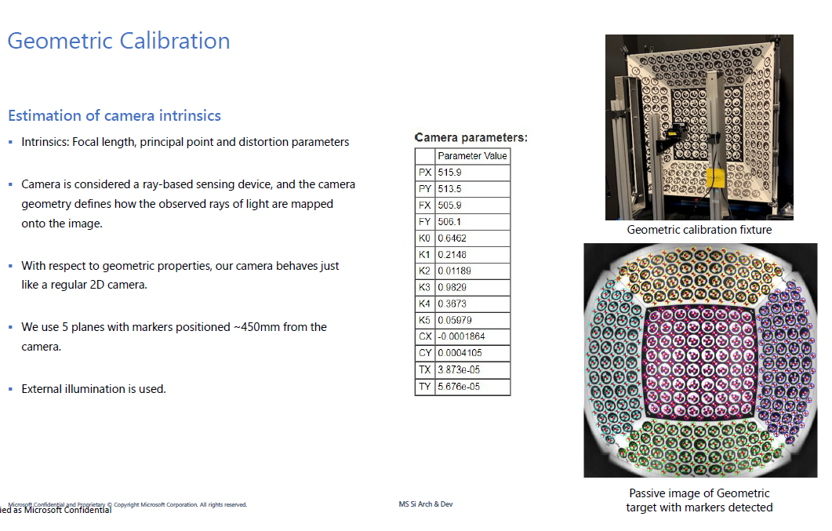
Saba XY Cal 분석

Slide 3
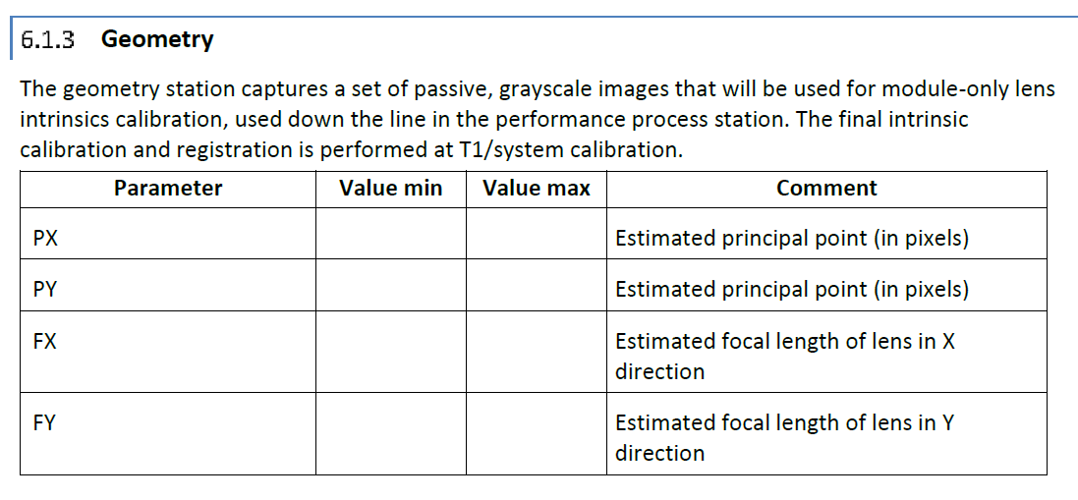
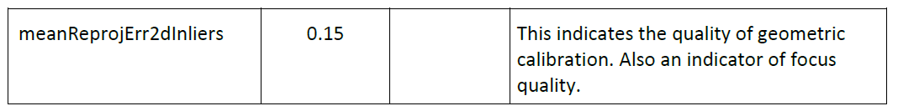


Saba XY Cal 분석
Notations of the Intrinsic parameters.
$$α→f_{x}$$
$$β→f_{y}$$
$$u_{c}→p_{x}$$
$$v_{c}→p_{y}$$
$$γ=0$$
$$\left(\begin{matrix}α & γ & u_{c} \\ 0 & β & v_{c} \\ 0 & 0 & 1\end{matrix}\right)$$
Zhang’s technique
SABA
분석 결과
5개의 chart 를 한 장에 담아 찍음.
계산하는 parameter 는 Zhang’s technique 에서 정의된 parameter 들.
Distortion model 은 Brown 의 Radial distortion model.
평가
1장으로 Cal 하기 위해선 chart 가 서로 구별 되어야 하므로, 직교 chart (Chessboard 혹은 LED chart)는 사용하기 어려움.
따라서 특화된 chart 를 제작함.
특화된 chart를 쓰면 OpenCV 에 built-in 된 circle detection 혹은 corner detection 함수를 사용하지 못함.
따라서 특화된 chart의 marker 를 detection 하는 코드를 자체 제작한 뒤 사용할 것으로 추정됨.
즉, SABA 도 특별한 기술을 가진 것이 아닌, 기존의 방식에 약간의 변화를 주어서 사용하고 있을 뿐.
1장으로 Cal 하는 방법은 수 많은 논문에서 제시되어 왔으나, Zhang’s technique 과 수식이 같으므로 압도적으로 빠르거나 정확한 것은 근본적으로 불가능.

